Slide 1
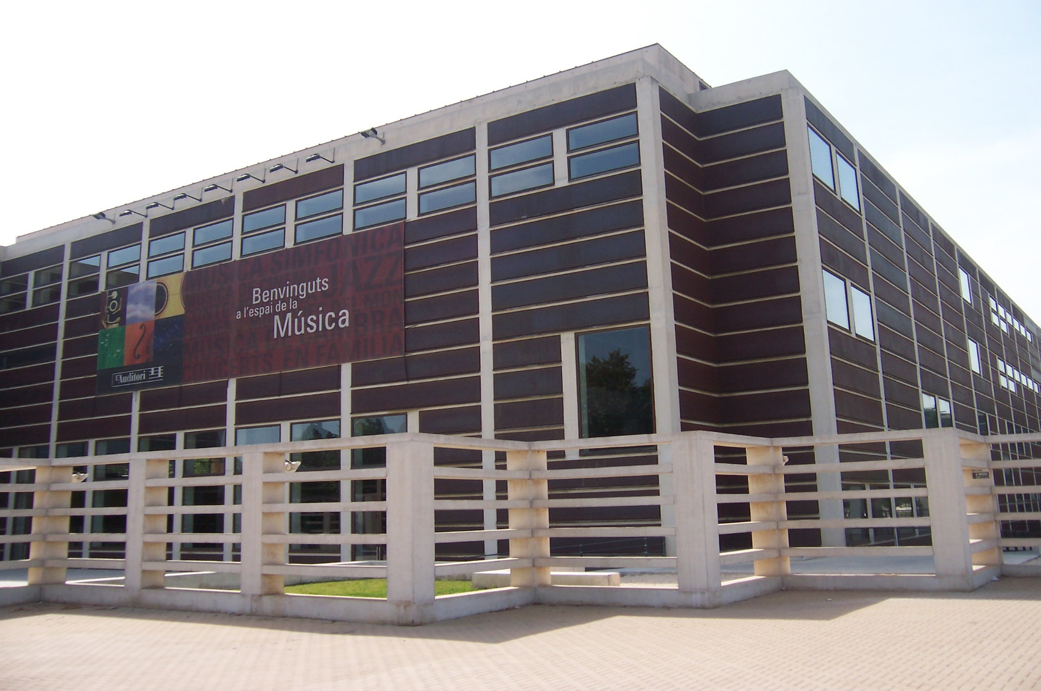


OUT OF THE [CAGE]‎

Slide 2
Informació general
En aquest dossier trobareu la informació referent al concert que heu vingut a veure.
El material que conté la guia està creat com a anticipació per facilitar el seguiment del concert.
Tingueu en compte que la sessió a la qual assistireu és familiar o escolar, a la sala hi haurà soroll ambient a causa de l’afluència de molts infants.
Hi ha alguns moments en els quals un focus de llum forta enfoca cap al públic, al principi del concert i a la sisena cançó.
Per conèixer l’Auditori per dins i ubicar-vos podeu consultar el dossier d’accés general.
Els símbols pictogràfics utilitzats són propietat del Govern d’Aragó i han sigut creats per Sergio Palao per ARASAAC (http://arasaac.org) que els distribueix sota llicència Creative Commons (BY-NC-SA). Autor: CRAB Fundació i Aprenem autisme.

Slide 3

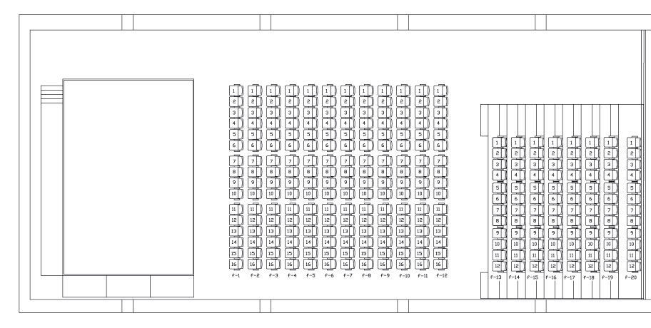
Mapa sala 3: Tete Montoliu
LAVABOS
ACCÉS
ESCENARI
Els símbols pictogràfics utilitzats són propietat del Govern d’Aragó i han sigut creats per Sergio Palao per ARASAAC (http://arasaac.org) que els distribueix sota llicència Creative Commons (BY-NC-SA). Autor: CRAB Fundació i Aprenem autisme.
Notes:
Els accessos están desubicats perquè els desconec. Faltarà incloure les indicacions al lavabo.

Slide 4
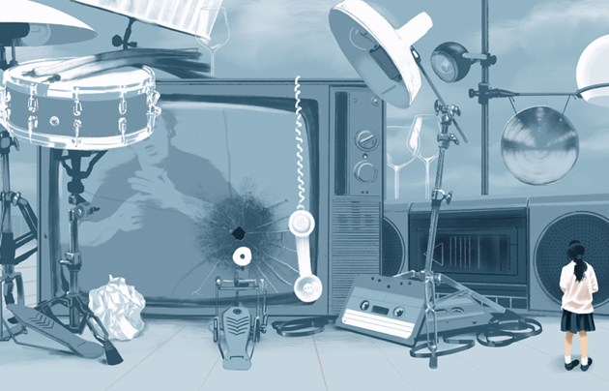

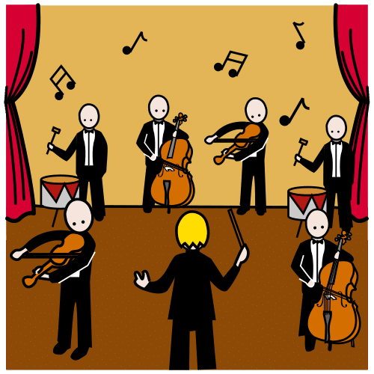




AVUI VAIG A L’AUDITORI A VEURE EL CONCERT OUT OF THE [CAGE]‎
.
Notes:
DUBTO ENTRE PICTO DE CONCERT I EL DE BATUCADA, JA QUE ÉS MÉS UN ESPECTACLE DE PERCUSIÓ I SONS VARIATS

Slide 5


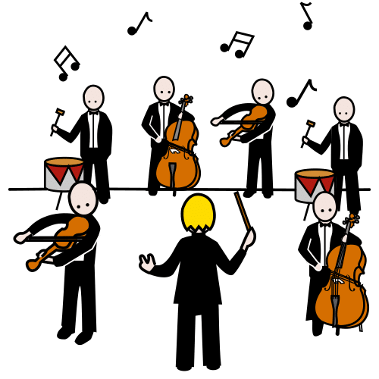
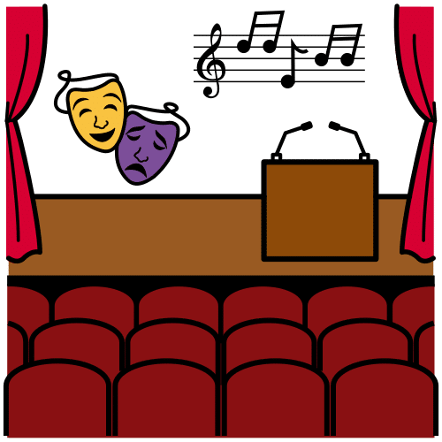


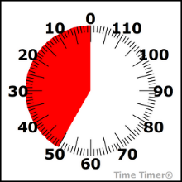



INFORMACIÓ DEL CONCERT
CONCERT DE MÚSICA | DIFERENTS MÚSICS A L’ESCENARI
DURACIÓ | 50 MINUTS
JO | ESCOLTO I MIRO EN SILENCI

Slide 6


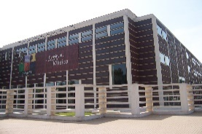
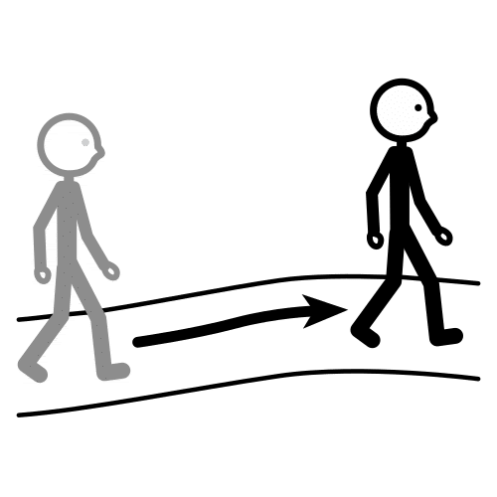
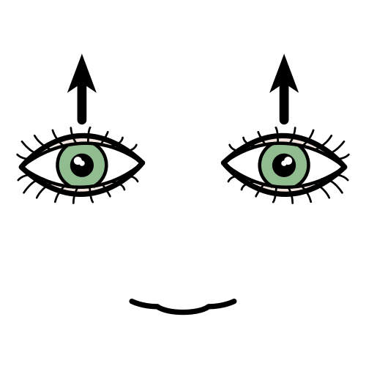


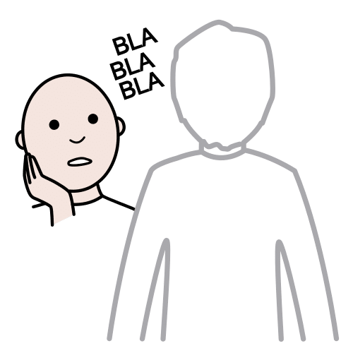



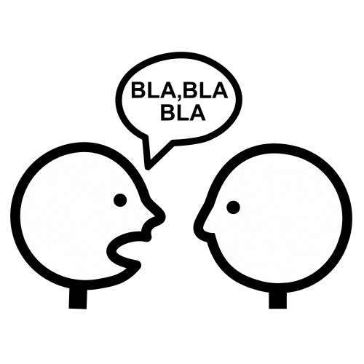



NORMES AUDITORI
DINS DE L’AUDITORI VAIG CAMINANT.
ELS ULLS OBERTS PER VEURE TOT EL CONCERT.
LES ORELLES ATENTES PER ESCOLTAR BÉ.
LA BOCA PETITA EN SILENCI O PARLO FLUIXET.

Slide 7
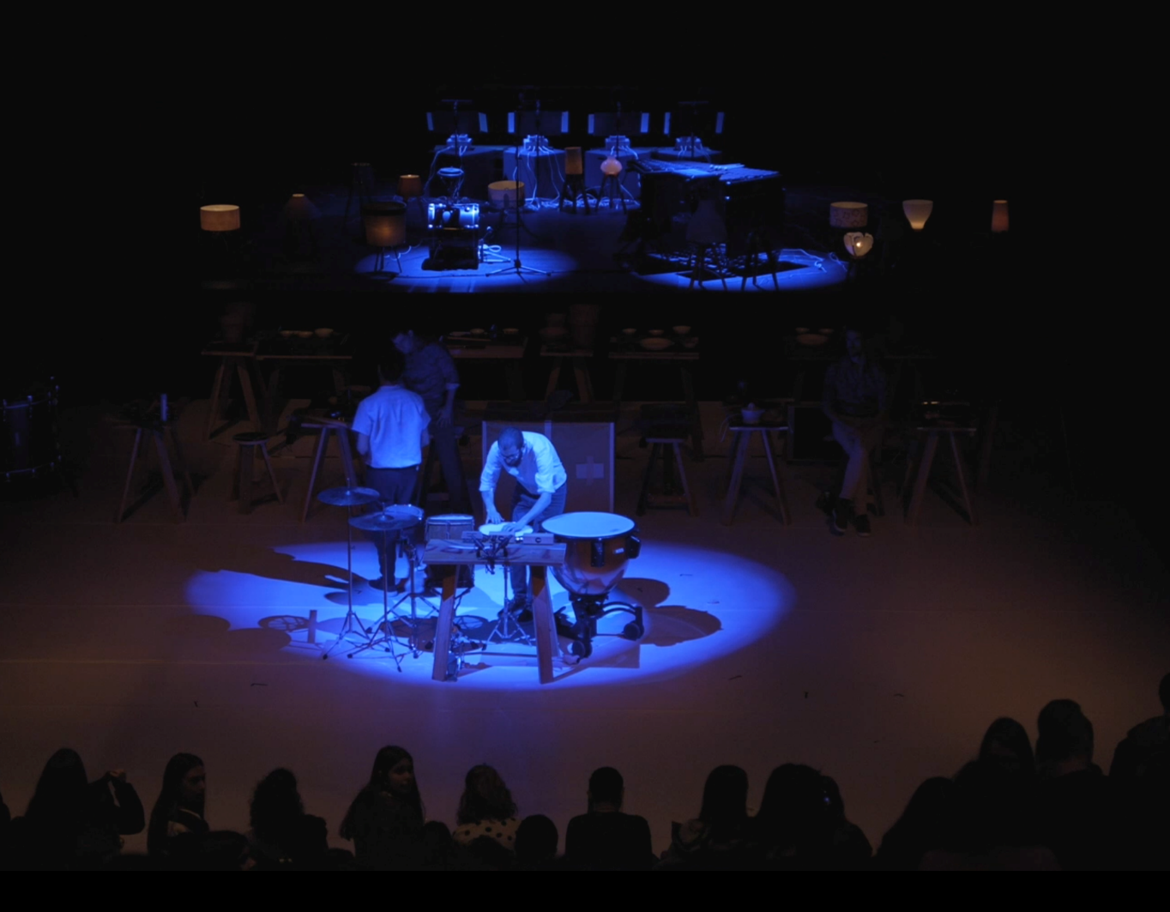
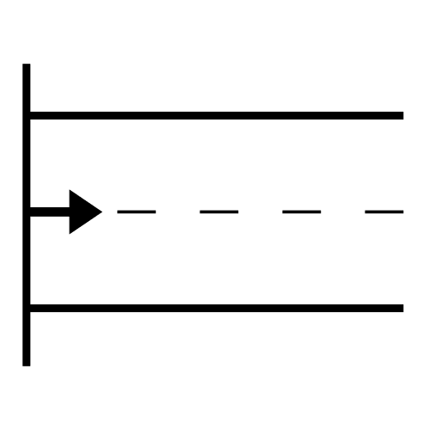


ENTRO A LA SALA I EL CONCERT HA COMENÇAT. M’ASSEC A UNA BUTACA.
Notes:
EL CONCERT JA HA MIG COMENÇAT QUAN ENTREN A LA SALA... HI HA ELS MÚSICS I LES LLUMS DE LA SALA ESTAN APAGADES

Slide 8
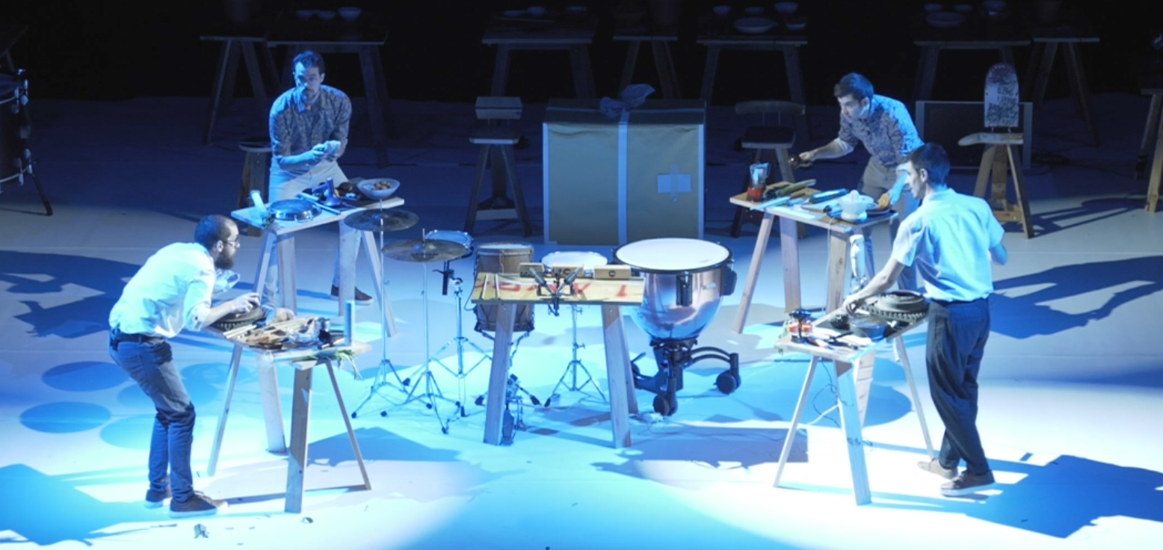


A L’ESCENARI ACTUEN FINS A 4 MÚSICS DIFERENTS.

Slide 9
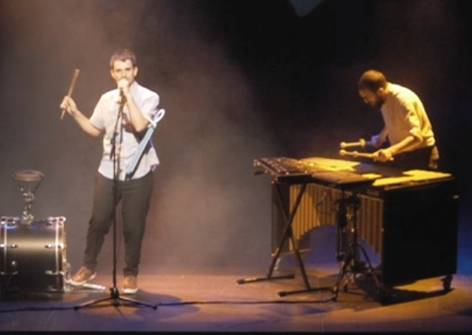



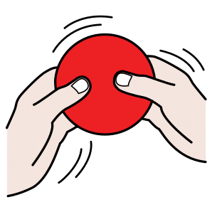
ELS MÚSICS CANTEN I FAN MÚSICA AMB INSTRUMENTS DE PERCUSSIÓ.

Slide 10
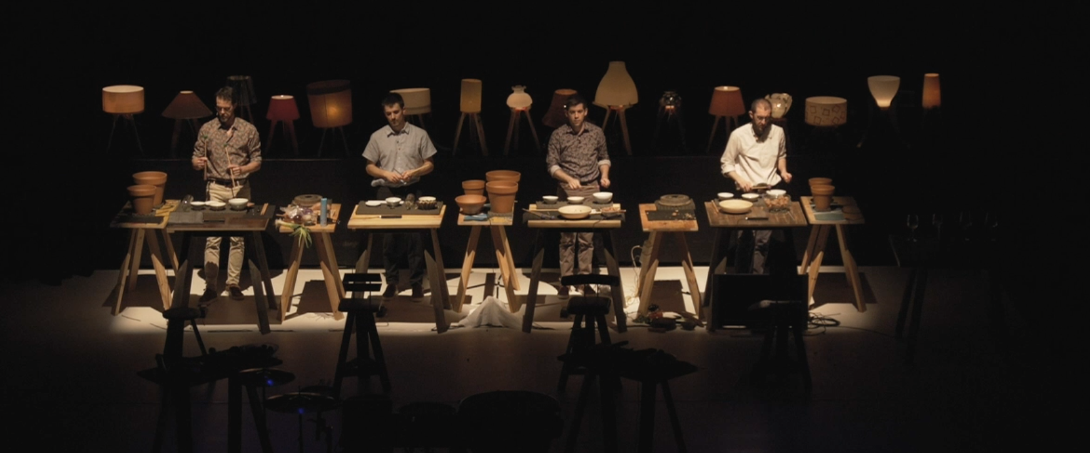




ELS MÚSICS FAN MÚSICA AMB PLÀSTIC DE BOMBOLLES I ESTRIS DE CUINA.
Notes:
ES PODRIEN POSAR DIFERENTS IMATGES DE QUAN FAN MÚSICA AMB CADA OBJECTE?

Slide 11
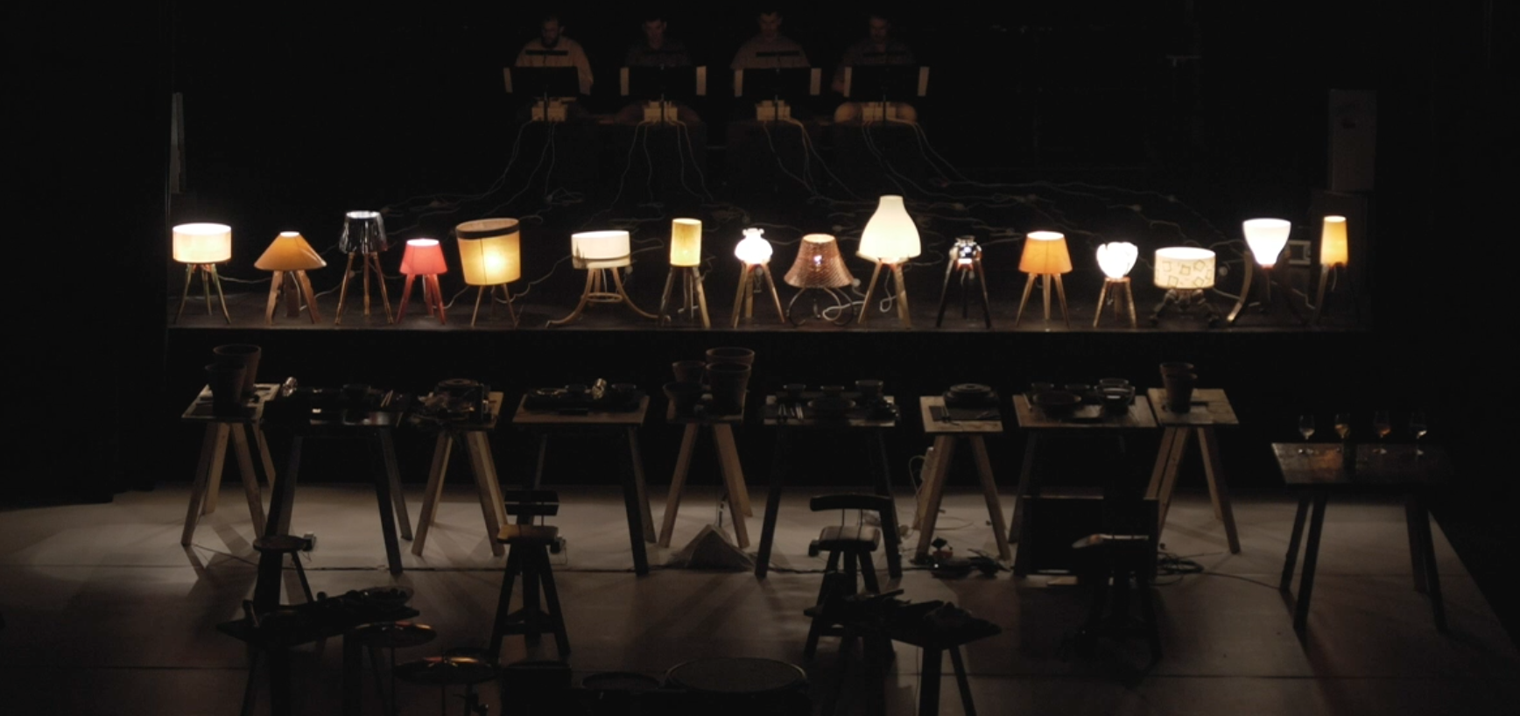
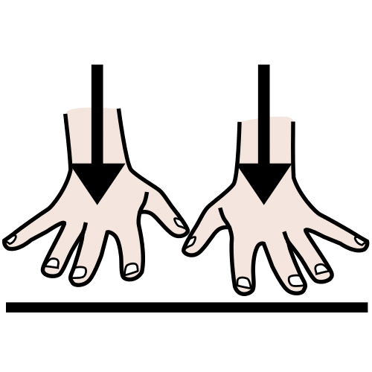

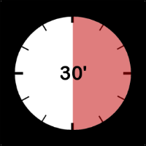

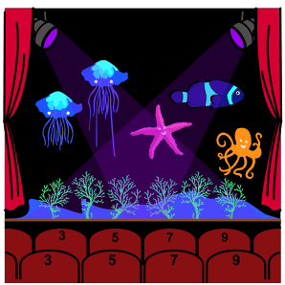
AL MINUT 30 LA SALA ESTÀ A LES FOSQUES I COMENÇA L’ESPECTACLE DE LLUMS.

Slide 12
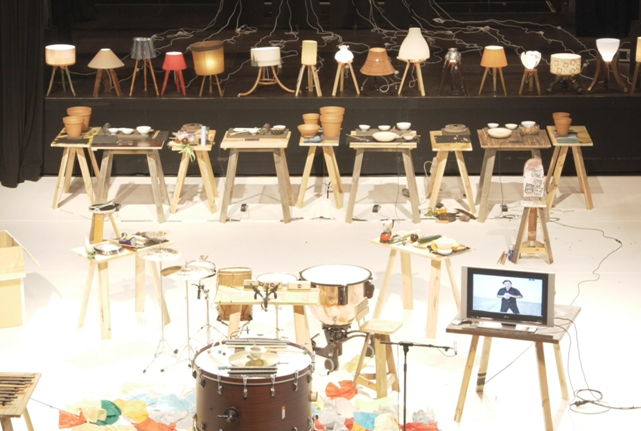
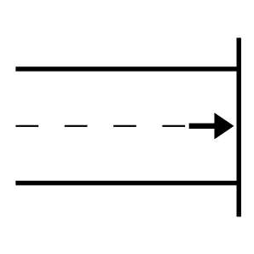
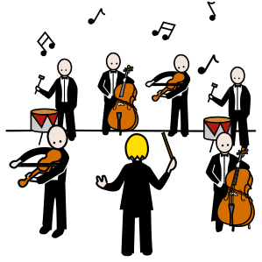

EL CONCERT S’ACABA QUAN ELS MÚSICS ENCENEN LA TELEVISÓ.

Slide 13

AQUESTA GUIA HA ESTAT CREADA PER
Els símbols pictogràfics utilitzats són propietat del Govern d’Aragó i han sigut creats per Sergio Palao per ARASAAC (http://arasaac.org) que els distribueix sota llicència Creative Commons (BY-NC-SA). Autor: CRAB Fundació i Aprenem autisme.

